Slide 1



TRƯỜNG TIỂU HỌC HÒA NGHĨA
NHIỆT LIỆT CHÀO MỪNG
CÁC THẦY, CÔ GIÁO VỀ DỰ GIỜ LỚP 2A
GV: Nguyễn Thị Mai Lan

Slide 2
BÀI 10
LUYỆN TẬP CHUNG
(Tiết 1)

Slide 3


GV thiết kế: Chu Thị Soa

Slide 4
1
Số?
a)
Số hạng | 2 | 3 | 4 | 5 | 6 | 7 | 8
Số hạng | 9 | 8 | 9 | 7 | 6 | 8 | 5
Tổng | 11 | 11 | 13 | 12 | 12 | 15 | 13
?
?
?
?
?
?
?

Slide 5
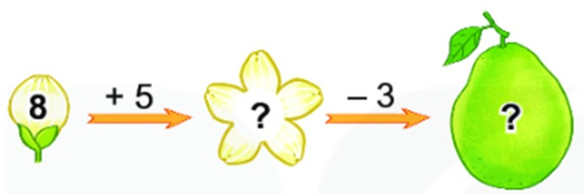
b)
13
10

Slide 6
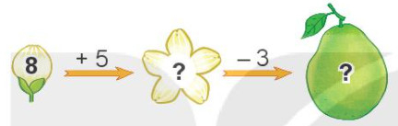
1
Số?
Số hạng | 2 | 3 | 4 | 5 | 6 | 7 | 8
Số hạng | 9 | 8 | 9 | 7 | 6 | 8 | 5
Tổng | 11 | 11 | 13 | 12 | 12 | 15 | 13
a)
b)
13
10

Slide 7
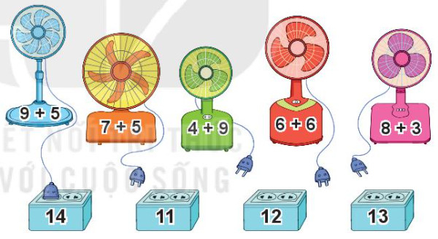
Hai quạt nào có chung ổ cắm điện?
2
12
13
12
11

Slide 8
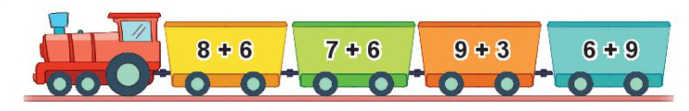
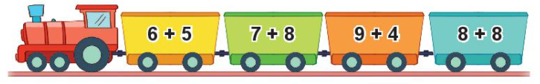
a) Toa tàu nào dưới đây ghi phép tính có kết quả lớn nhất?
3
14
13
12
15
b) Những toa tàu nào dưới đây ghi phép tính có kết quả bé hơn 15.
11
15
13
16
Notes:
Gv cho HS chọn bánh donuts tùy ý thích

Slide 9
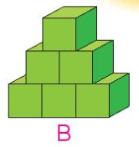
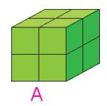
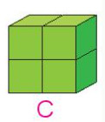
Một bạn đã xếp các khối lập phương nhỏ thành ba hình A, B, C (như hình vẽ)
4
a) Hình nào có số khối lập phương nhỏ nhiều nhất?
6
8
4
Notes:
Gv cho HS chọn bánh donuts tùy ý thích

Slide 10
Một bạn đã xếp các khối lập phương nhỏ thành ba hình A, B, C (như hình vẽ)
4
b) Hình A và B có tất cả bao nhiêu khối lập phương nhỏ?
Bài giải
6
Hình A và B có tất cả số khối lập phương nhỏ là:
8
4
8 + 6 = 14 (khối)
Đáp số: 14 khối lập phương nhỏ.
Notes:
Gv cho HS chọn bánh donuts tùy ý thích

